Slide 1
«Выражение категорий времени в повести А.Н.Немтушкина «Чипичал, мучудавэр…» (Птицы, вернитесь...)»
Выполнила: Любинецкая Альбина,
ученица 9 «а» класса ТСОШ-И.
Руководитель: Румянцева Людмила Антоновна

Slide 2
Цель: Раскрыть представление о широком осмыслении эвенками времени как исторической и философской категории через анализ лексики повести «Чипичал, мучудавэр…» (Птицы, вернитесь...)» Задача: исследование повести «Чипичал, мучудавэр…» (Птицы, вернитесь...)» в контексте национальной культуры и этноэстетических традиций, определение лексических средств раскрытия категорий времени.

Slide 3
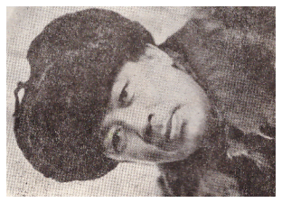
Очень оригинально, интересно раскрывается категория времени в эвенкийском языке. Анализ лексики А.Н.Немтушкина «Чипичал мучудавэр» (Птицы вернитесь), выражающей время, дает представление о широком осмыслении эвенками времени.
А.Н.Немтушкин.
Эвенкийский поэт и прозаик

Slide 4
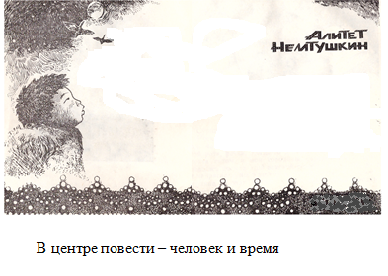
Чипичал,
мучудавэр…
(Птицы, вернитесь…)

Slide 5
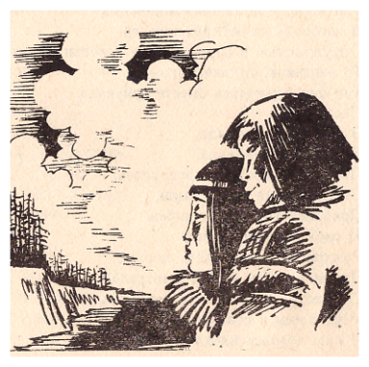
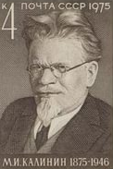
Историческое время оформляется через описание отдельных деталей: Амарча, герой повести, «снял с жердины портрет Калинина», портрет принесли из интерната сестренки.
Читатель понимает, что повествование относится по времени к годам Великой Отечественной войны.

Slide 6
Частное время (биографическое), или генеалогическое и линейное, в произведении реализуется через суточное, календарное

Slide 7
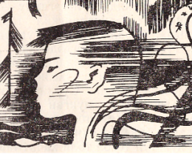
Время суток в повести соотносится с Солнцем, с сумерками, светом костра, темным небом
«Амарча посмотрел на небо. Ничего там не видно…»

Slide 8
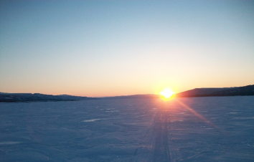
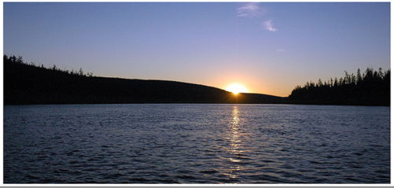
Такие единицы времени, как сутки, месяц, год определяются движением солнца. Солнце является точкой отсчета.

Slide 9
«… нынешнее солнышко красным олененком отгуляла по синему лугу, пришло ему время откочевывать в Теплую Сторону Земли»

Slide 10
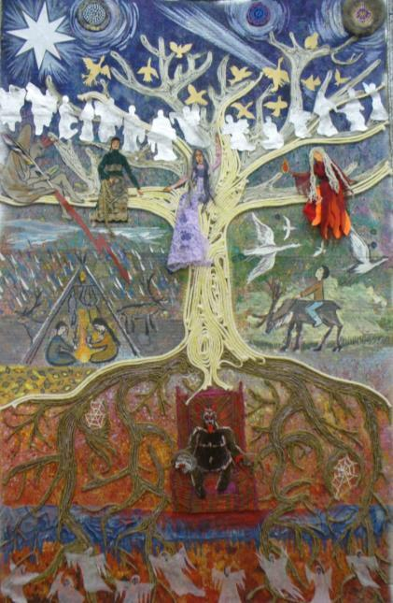
У эвенков вертикальный отчет времени восходит к древнейшей модели мира:
Угу Буга (Верхний мир)
Дулин Буга (средний мир)
Хэргу Буга (Нижний мир)

Slide 11
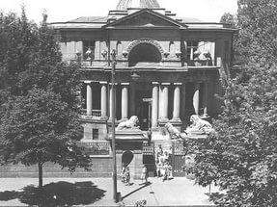
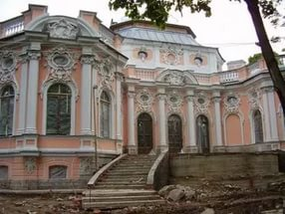
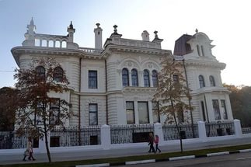
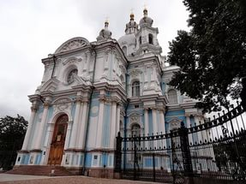
Ленинград
«В дворцах и огромных домах стали жить и учиться дети бедняков, в том числе и бывших кочевников»

Slide 12
«шли люди, кто за советом, кто за помощью. Доброе у нее сердце… Потому, наверно, и получила она это почетное имя – Эки, Старшая Сестра Всех Живущих»

